Slide 1
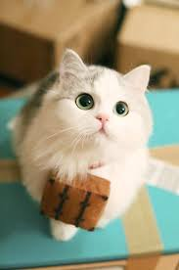
CROSSWORD PUZZLE
1
F | O | O | D
2
C | A | T
3
M | O | N | K | E | Y
4
I | N | K
5
L | O | V | E
6
Y | O | Y | O

Slide 2
Wednesday, October 16th, 2024
Unit 2: Family
Lesson 1.1 <A,B>
Page 24

Slide 3
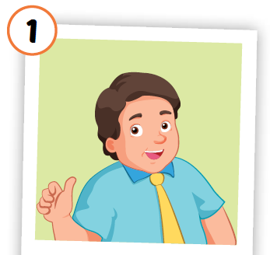
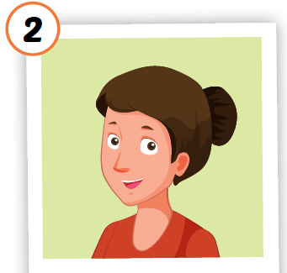
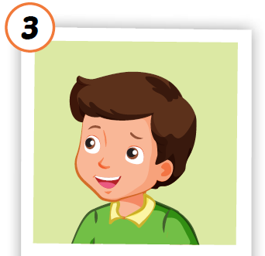
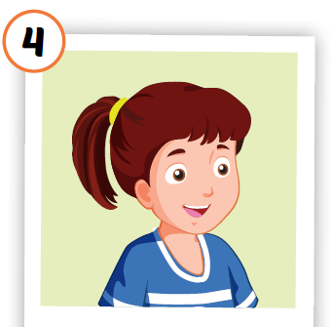



father
mother
brother
sister





Notes:
Click vào từ tiếng Anh để nghe phát âm của từ
Khai thác nghĩa bằng tranh, cuối cùng mới giải thích phiên âm và nghĩa bằng tiếng Việt

Slide 4
Look and read. Then listen and point to the right picture .
a
b
c
d
e
f
g
h
i
j
k
father
mother
brother
sister
Notes:
Click vào các con vật a-không để nghe âm thanh
HS có thể chọn bất kì con vật nào để nghe âm thanh của từ vựng

Slide 5
1
2
3
Tom
Sam
Alfie
Notes:
Giơi thiệu nhân vật
Click vào số để nghe nội dung.
Click vào bóng nói để xuất hiện chữ

Slide 6
Tom is introducing his family members to Alfie.
Hello, Alfie.
Hello, I’m Alfie.
This is my ……..
3
2
1
Notes:
Let sts practice in pairs

Slide 7
my
Hello
I’m

Slide 8
A. This is my father
B. This is my sister
A
C. This is my brother
D. This is my aunt

Slide 9
Nga: This is my mother
Nam: Hello, I’m Nam
Lan: …………………………, Nam
A. Goodbye
B. Bye
C. Hello
D. I’m
C

Slide 10
A. This is my father
B. This is my mother
B
C. This is my brother
D. This is my aunt

Slide 11
A. This is my father
B. This is my mother
C. This is my brother
D. This is my aunt
C

Slide 12
A. This is my father
B. This is my sister
B
C. This is my brother
D. This is my aunt

Slide 13
HOMEWORK
Practice vocabulary and structure. Make sentences using them.
Do the exercises in Tiếng Anh 3 i-Learn Smart Start Workbook (pages 18,19)
Practice the vocabulary and structure in Tiếng Anh 3 i-Learn Smart Start Notebook (page 16)
Prepare the next lesson (page 25)

Slide 14
Have a nice day!

